Slide 1



Slide 2
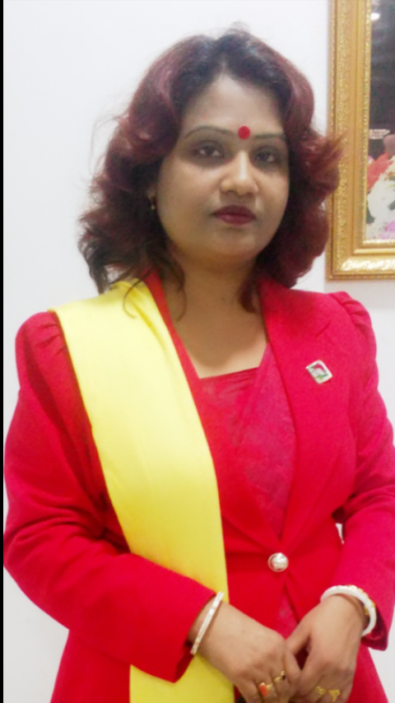
উপস্থাপনায়
শিপ্রা সরকার
সহকারি শিক্ষক
বান্দুটিয়া সরকারি প্রাথমিক বিদ্যালয়
মানিকগঞ্জ সদর, মানিকগঞ্জ
মোবাইল নং -01720821993
Email –sarkarshipra04@gmail.com

Slide 3
হনহন পনপন
(চলে হনহন-শীতে কনকন)

Slide 4
শিখনফলঃ
১। ছড়া শুনে আনন্দ লাভ করবে ও তার অভিব্যক্তি প্রকাশ করবে।
২। পাঠ্যবইয়ের ছড়া স্পষ্টভাবে বলতে পারবে।

Slide 7
মূল্যায়নঃ
শিক্ষার্থীরা কয়েকজন এক এক করে ছড়াটি আবৃত্তি করবে।
ছড়ায় ব্যবহৃত বিভিন্ন শব্দ সম্পর্কে যেমন ,হনহন, বনবন ,ঠনঠন, ইত্যাদি

Slide 8
আবার দেখা হবে
বিদায়

